Slide 1


PIRMOJI PAGALBA: SAUGUMAS IR ETIKA

Slide 2




Iškilus klausimui -
pakelti ranką
Gerbti vienas kitą -
kalbėti po vieną

Slide 3

Pirmoji pagalba -
kas tai?

Slide 4
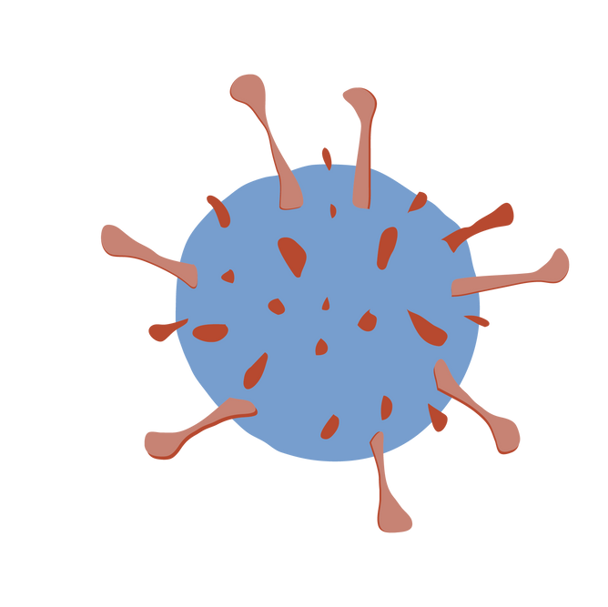

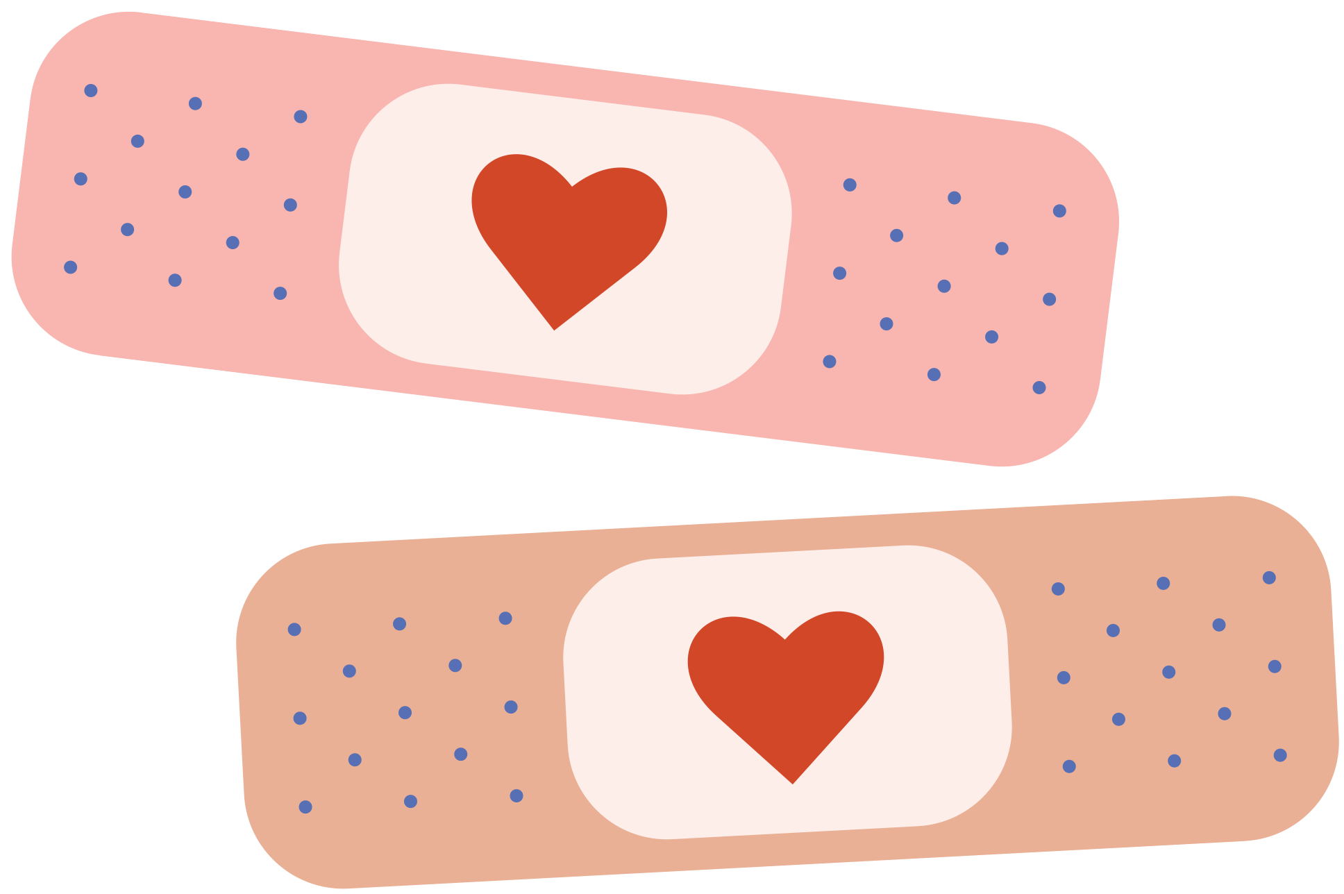


Pirmoji pagalba
Tai pagalba, kurią suteikiame žmonėms, kai jie susižeidžia arba suserga, kol atvyksta gydytojai ar tėvai/globėjai/rūpintojai.

Slide 5

Pirmosios pagalbos tikslai
1.
Išsaugoti gyvybę
2.
Neleisti būklei pablogėti
3.
Apsaugoti nuo naujų sužeidimų
4.
Garantuoti gijimą

Slide 6


Slide 7
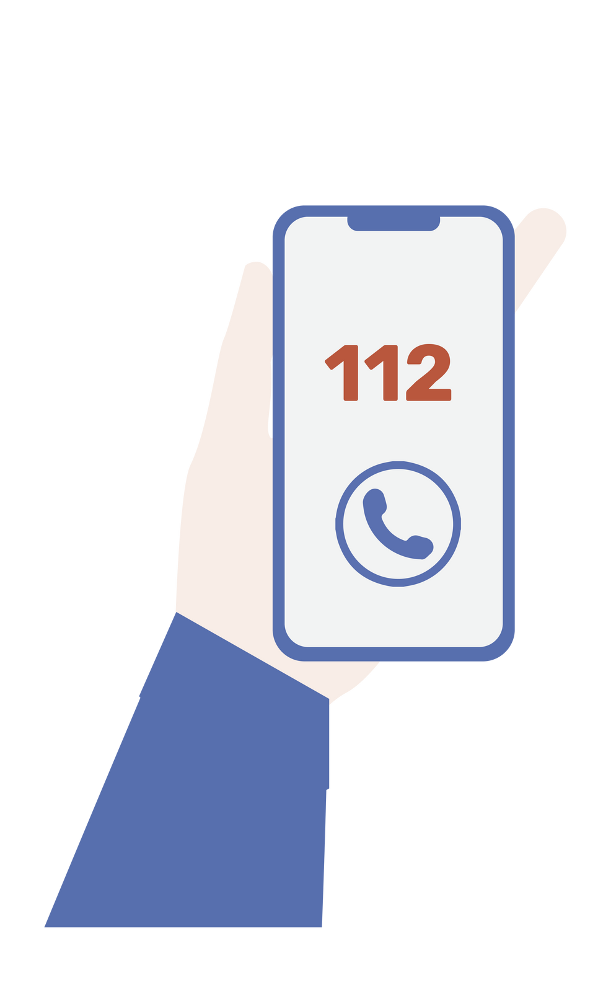

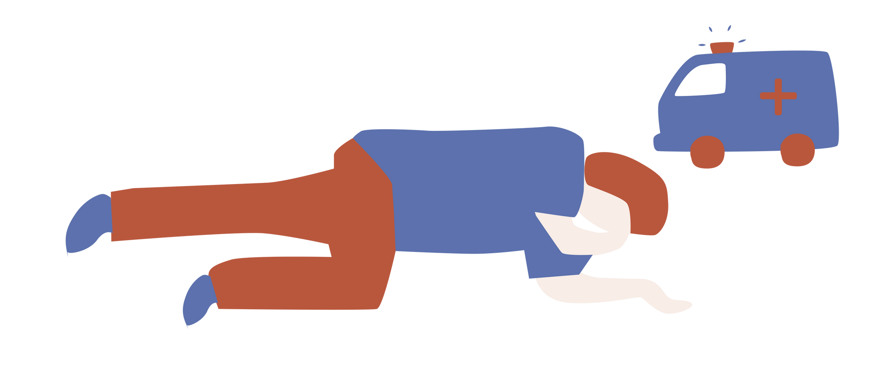
P-P-P
Taisyklė
Patikrink
Paskambink
Padėk

Slide 8


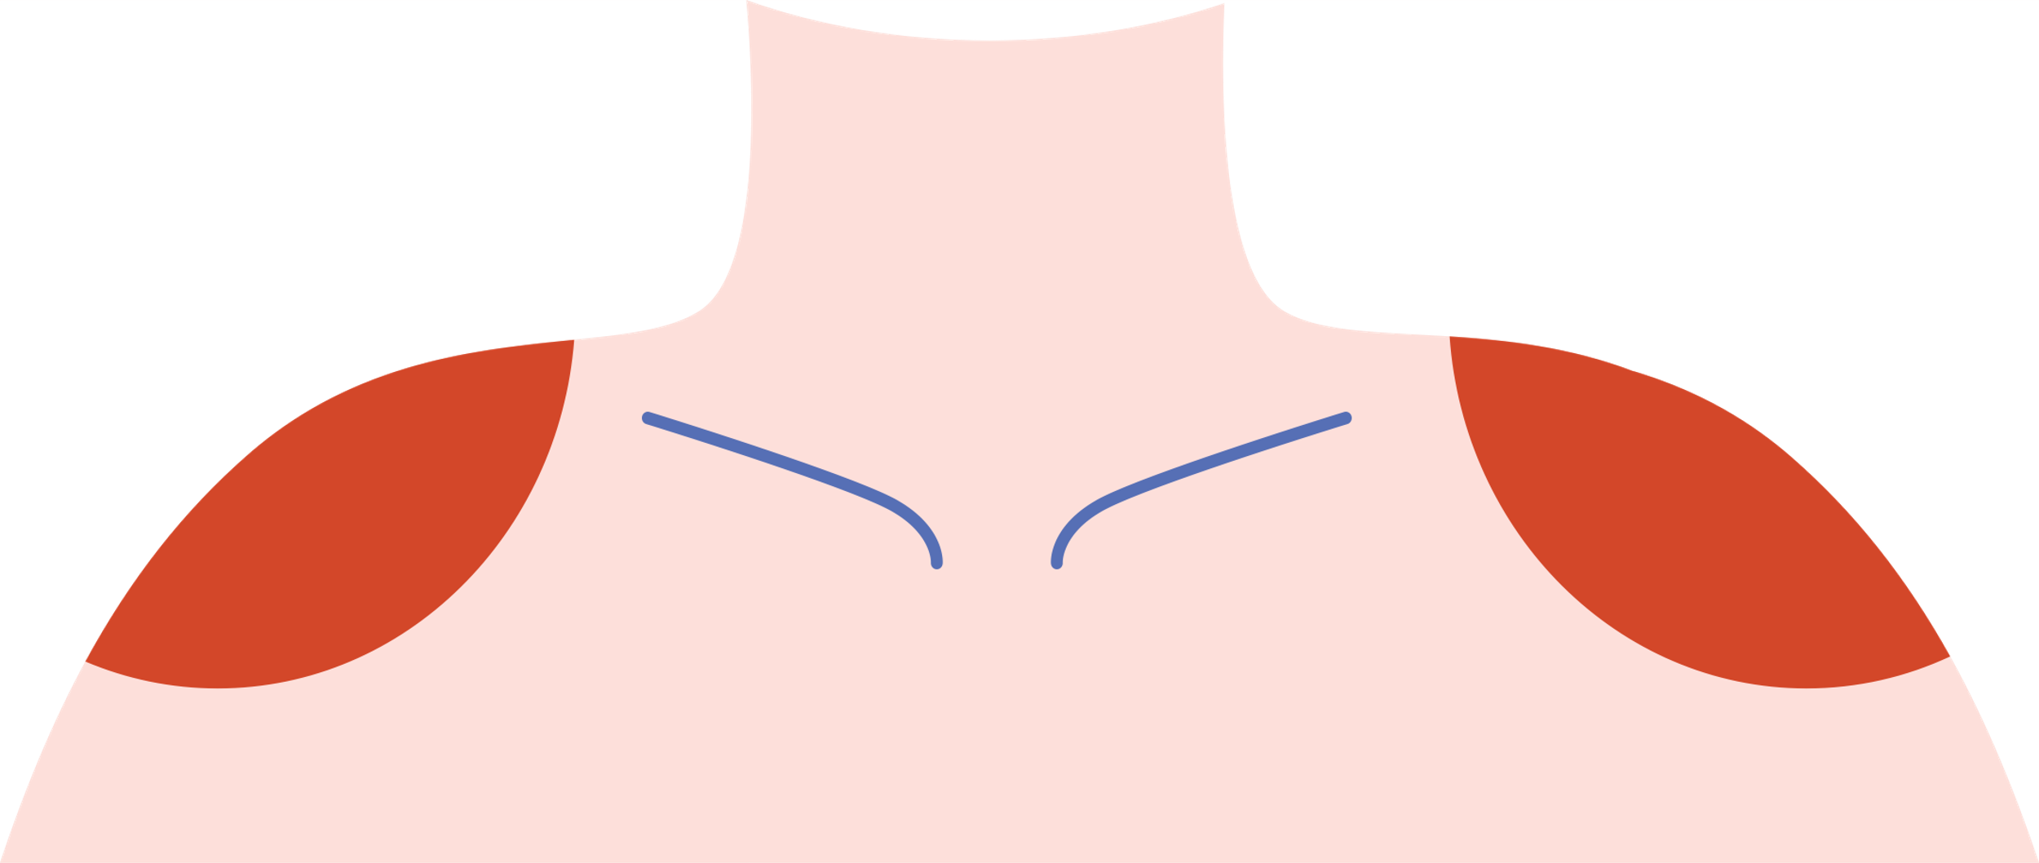

JEI ASMUO atsako
Ar Jums
viskas gerai?
vertinama samonĖ
  Nuraminkite
  Stenkitės nejudinti, nebent aplinka pavojinga
  Apžiūrėkite nukentėjųsį asmenį
  Kvieskite GMP
  Paklauskite
  Pajudinkite
Ar galėčiau
Jums padėti?
JEI ASMUO NEATSAKO

Slide 9
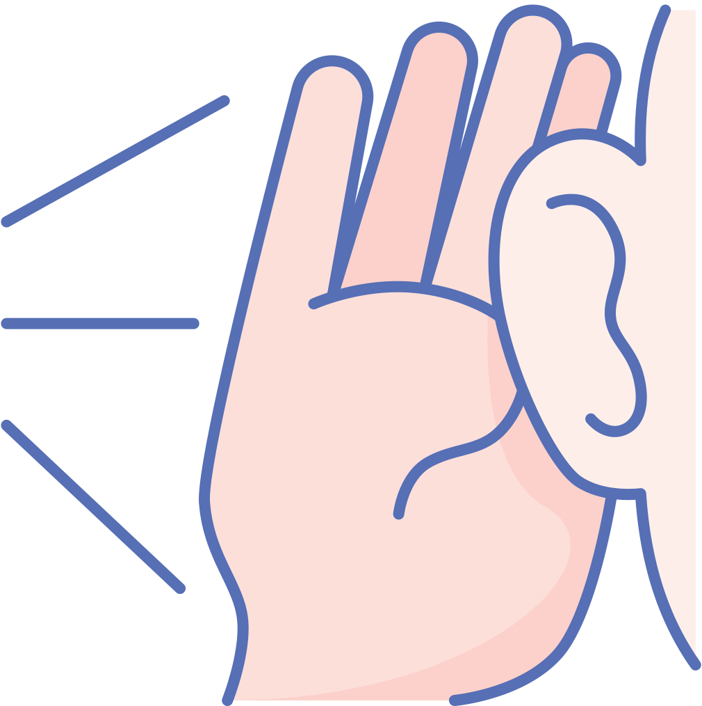
VERTINAMAS kvĖpavimas
JEI ASMUO NEATSAKO
  Atverkite kvėpavimo takus.
  Apžiūrėkite ar nėra svetimkūnių.
  Klausykitės 10 s.

Slide 10

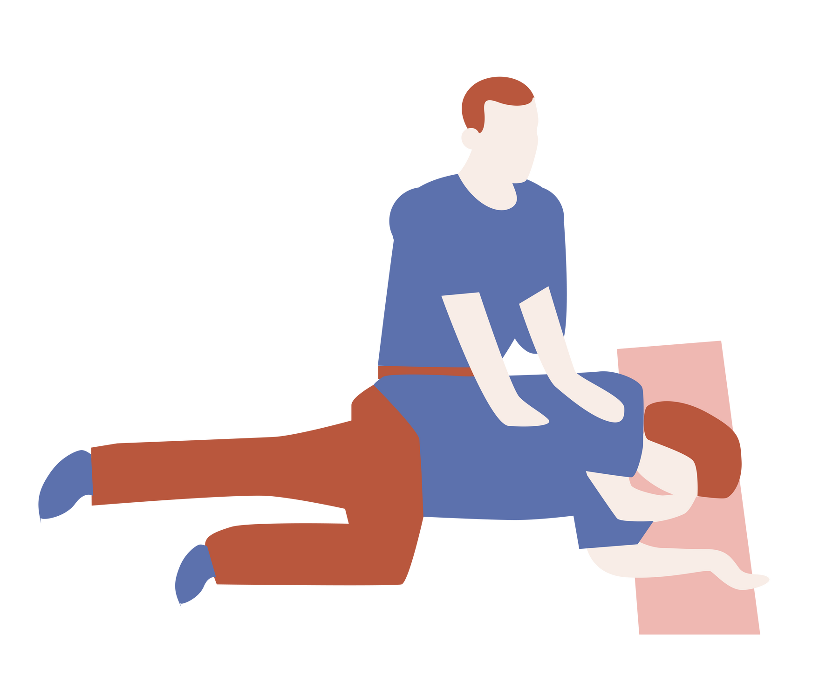

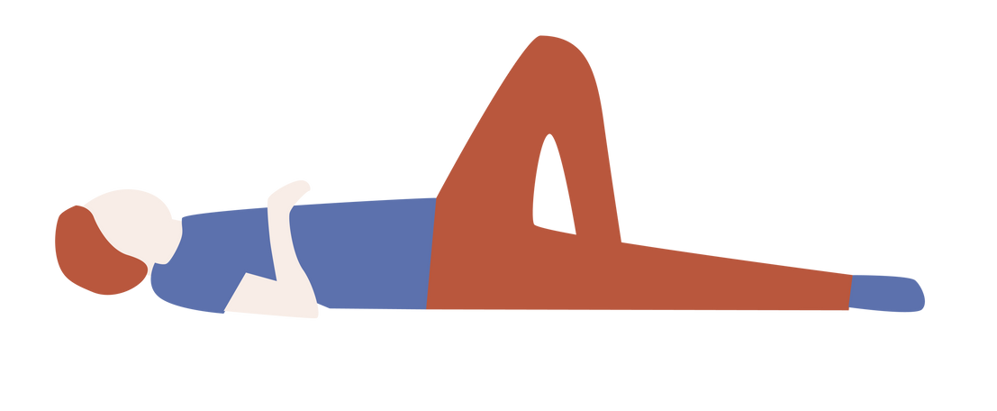


1.
2.

Slide 11

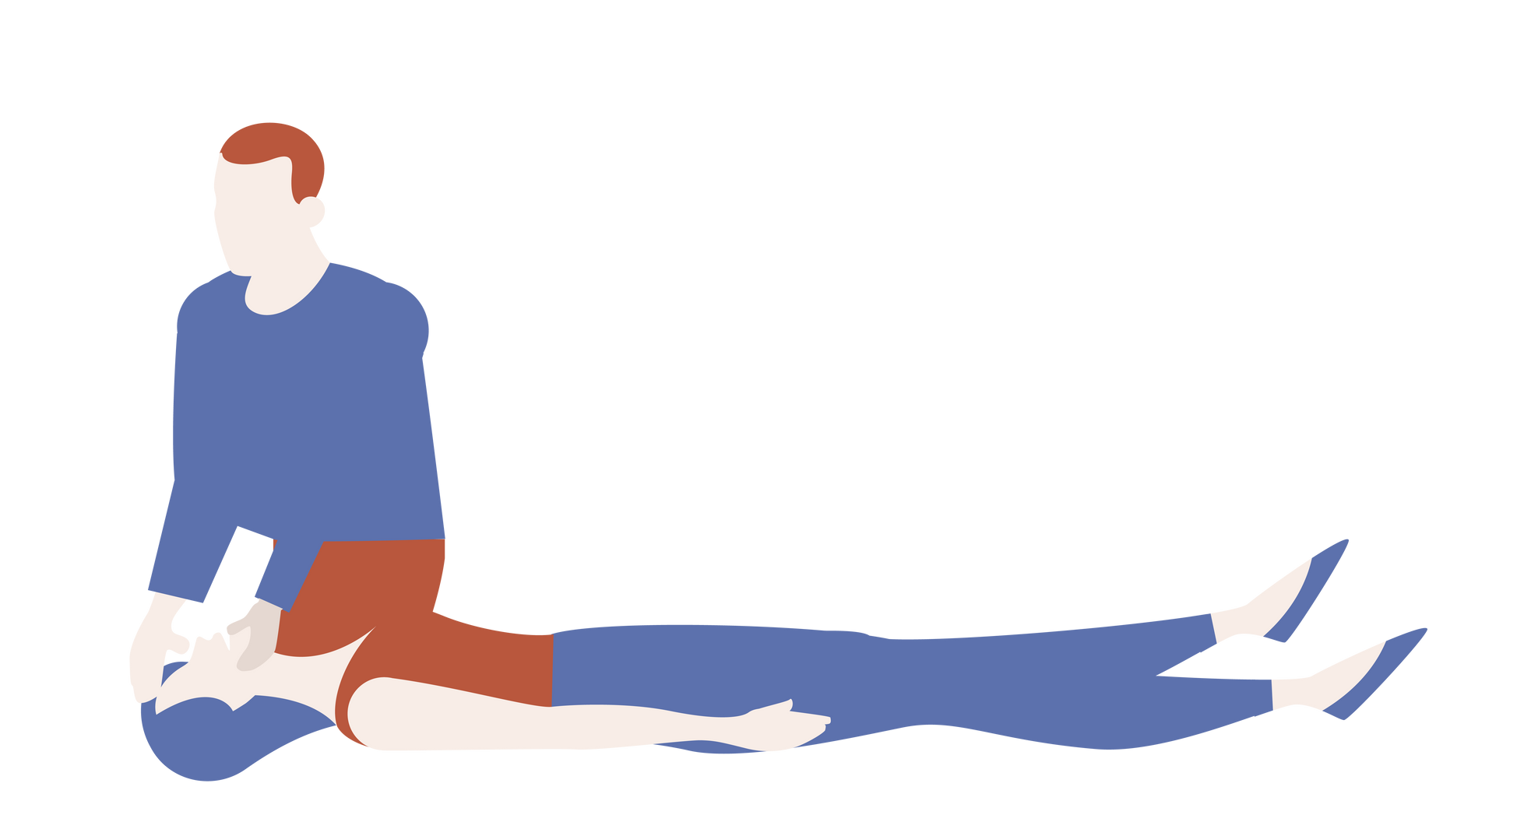
Gaivinimas
01
Įsitikinkite, ar nukentėjusysis nesąmoningas IR nekvėpuoja
Skambinkite 112
02
Paguldykite žmogų ant kieto pagrindo ir apnuoginkite jo krūtinę.
03
Paprašykite, kad atneštų išorinį automatinį defibriliatorių.
04
Pradėkite krūtinės ląstos paspaudimus.

Slide 12
Kiek paspaudimų ir įpūtimų reikia atlikti gaivinant suaugusį asmenį?
Kiek paspaudimų ir įpūtimų reikia atlikti gaivinant vaiką?

Slide 13

Kiek paspaudimų ir įpūtimų reikia atlikti gaivinant suaugusį asmenį?
Kiek paspaudimų ir įpūtimų reikia atlikti gaivinant vaiką?
30:2
2:15
Kartokite paspaudimus
100-120 kartų per minutę dažniu

Slide 14

kas yra defibriliatorius?

Slide 15
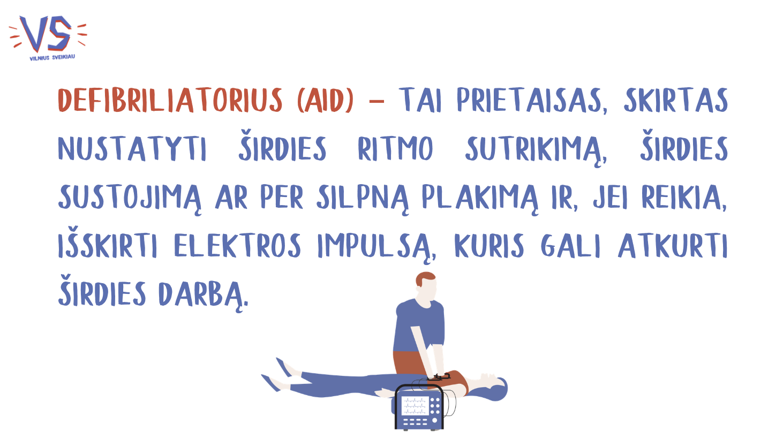

Slide 17
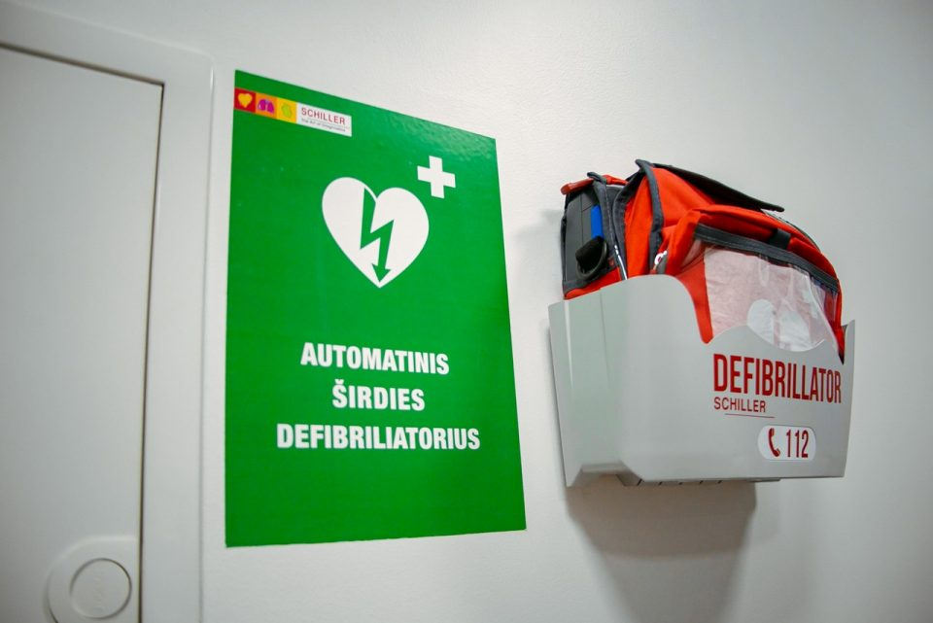
kur rasti?
Viešosiose vietose (prekybos centruose, oro uostuose, autobusų, geležinkelio stotyse)

Slide 18
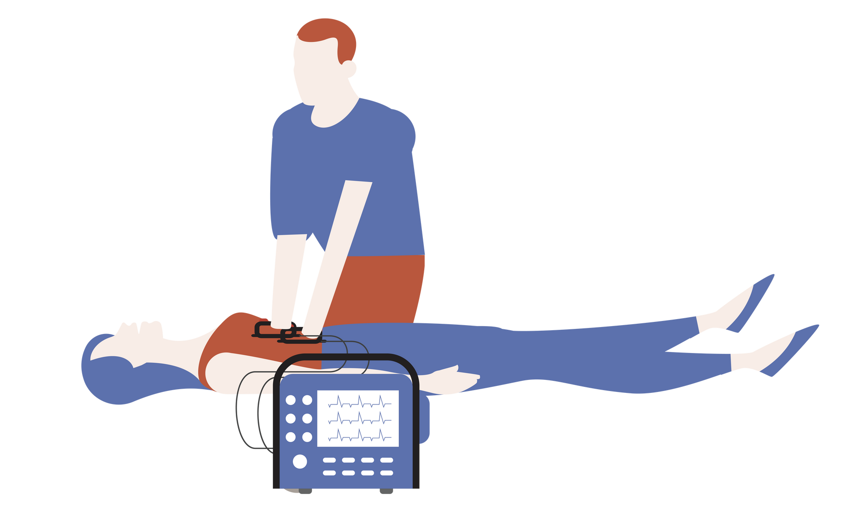
Defibriliacija
1.
ĮJUNKITE prietaisą. Prijunkite automatinį išorinį defibriliatorių (ELEKTRODUS) prie nukentėjusio.
2.
Klausykite aparato nurodymų, paspauskite ANALIZAVIMO mygtuką
3.
Aparatui liepus, paspauskite „ELEKTROS ŠOKO“ mygtuką prieš tai įsitikinę, ar Jūs ir aplinkiniai nesiliečiate prie nukentėjusio.

Slide 19

kada negalima naudoti defibriliatoriaus?

Slide 20
kada defibriliatoriaus naudoti negalima?
Jei žmogus sąmoningas arba kvėpuoja normaliai
Jei asmuo guli vandenyje arba šlapias
Jei ant krūtinės yra metaliniai papuošalai ar auskarai

Slide 21


Slide 22


Užspringimas ar dusulys
Staigus veido, rankos ar kojos nutirpimas
Sąmonės netekimas ar stiprūs traukuliai
Apsinuodijimas
Traumos ir stiprus kraujavimas
Skausmas krūtinėje
Stipri alerginė reakcija

Slide 23


.
.
Pirmos pagalbos vaistinele
Turniketas
Vienkartinės apsauginės plėvelės (gaivinimo kaukės)
Pirmos pagalbos antklodė
Vienkartinis šalčio maišelis
Vienkartinės medicininės pirštinės
Sterilus spaudžiamasis tvarstis

Slide 24






Gerbk nukentėjusįjį
Išklausyk ir ramink
Klausk leidimo padėti
Nežalok daugiau
Būk sąžiningas

Slide 25





112
Vienas kviečia pagalbą
Kitas pasirūpina nukentėjusiuoju (patikrina kvėpavimą)
Trečias užtikrina saugumą (pašalina pavojus)
Jei žmogus be sąmonės ir nekvėpuoja, vienas pradeda gaivinimą (30:2)
Kitas jį pakeičia kas 2 minutes, kad nepavargtų ir kokybiškai tęstų veiksmus

